Slide 1

第3章 Visual Designer外围设备

Slide 2
3.4 电机控制：
3.4.1 具有直流及步进电机的电机模块

Slide 3
具有直流及步进电机的电机模块
具有直流及步进电机的电机模块模块由PCA9685的LED灯控制模块、TB6612FNG驱动器模块、步进电机、直流电机及伺服电机构成。该模块由PCA9685模块的输出端产生PWM波进而驱动TB6612FNG来控制电机工作。

Slide 4
PCA9685介绍
PCA9685在前面已经介绍过，是一款I2C总线接口的16位LED控制器，该控制器特别为红/绿/蓝/琥珀（RGBA）色的混合应用进行了优化。每个LED输出都有自己12位分辨率（4096级）固定频率的独立PWM控制器。该PWM控制器运行在40Hz到1000Hz范围的频率下，占空比在0%到100%范围内可调，用于设置LED到一个确定的亮度值。所有输出都设置为相同的PWM频率。

Slide 5
TB6612FNG介绍
驱动器模块是一款新型驱动器件，具有大电流 MOSFET-H桥结构，双通道电路输出，能独立双向控制2个直流电机。它具有很高的集成度，同时能提供足够的输出能力，运行性能和能耗方而也具有优势，因此在集成化、小型化的电机控制系统中，它可以作为理想的电机驱动器件。

Slide 6
步进电机介绍
步进电机是将电脉冲信号转变为角位移或线位移的开环控制元件。在非超载的情况下，电机的转速、停止的位置只取决于脉冲信号的频率和脉冲数，而不受负载变化的影响，当步进驱动器接收到一个脉冲信号，它就驱动步进电机按设定的方向转动一个固定的角度，称为"步距角"，它的旋转是以固定的角度一步一步运行的。可以通过控制脉冲个数来控制角位移量，从而达到准确定位的目的；同时可以通过控制脉冲频率来控制电机转动的速度和加速度，从而达到调速的目的。

Slide 7
直流电机介绍
直流电机(direct current machine)是指能将直流电能转换成机械能(直流电动机)或将机械能转换成直流电能(直流发电机)的旋转电机。它是能实现直流电能和机械能互相转换的电机。当它作电动机运行时是直流电动机，将电能转换为机械能;作发电机运行时是直流发电机，将机械能转换为电能。

Slide 8
PART 01
电路原理图
PART 02
可视化命令
PART 03
简单实例：驱动伺服电机

Slide 9
PART 01
电路原理图
原理图模块

Slide 10
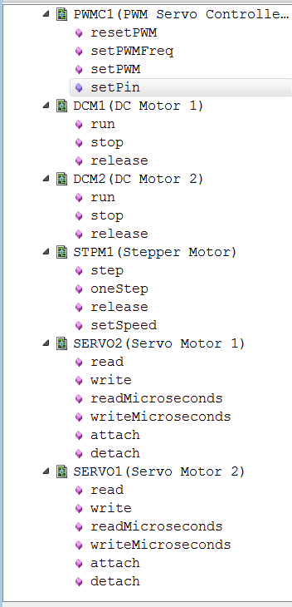
PART 02
可视化命令
具有直流及步进电机的电机模块模块由PCA9685的LED灯控制模块、TB6612FNG驱动器、步进电机、直流电机及伺服电机模块构成。

Slide 11
PART 03
简单实例
该电路设计的目的是由PCA9685模块的输出端产生PWM波进而驱动TB6612FNG来控制直流电机M1、M2和步进电机M3按照设计者的意愿工作。

Slide 12
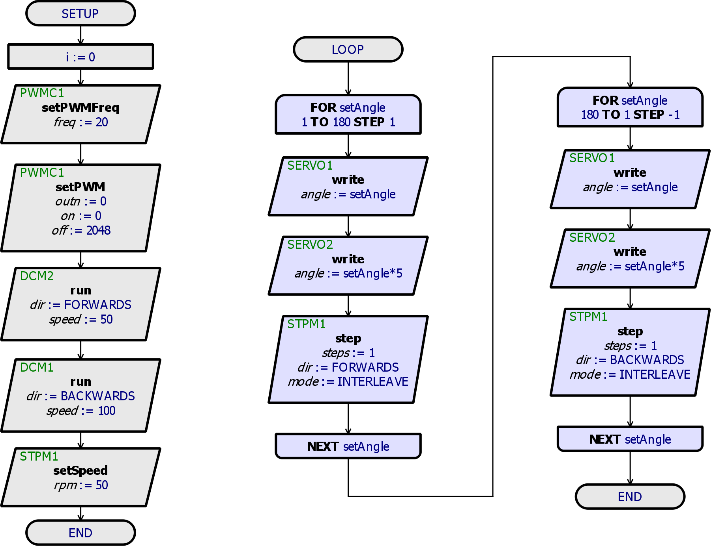
PART 03
简单实例
可视化程序：

Slide 13
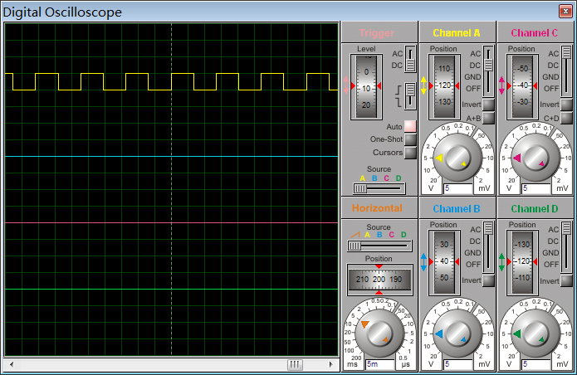
PART 03
简单实例
仿真结果如图所示，M1正转且转速大约为95°,M2反转且转速大约为190°；SERVO1和SERVO2交替从-90°到90°连续变化；当SERVO1角度增加时，步进电机正转且转数增加；当SERVO1角度减少时，步进电机反转且转数减少。示波器输出的是PWM0的输出波。

Slide 14
3.4 电机控制：
3.4.2 带两个步进电机的电机模块V2

Slide 15
带两个步进电机的电机模块V2
带两个步进电机的电机模块V2与前面具有直流及步进电机的电机模块模块的构成几乎一样，只不过带两个步进电机的电机模块V2由PCA9685的LED灯控制模块、TB6612FNG驱动器模块、步进电机、及伺服电机构成。该模块也是由PCA9685模块的输出端产生PWM波进而驱动TB6612FNG来控制电机工作。

Slide 16
PART 01
电路原理图
PART 02
可视化命令
PART 03
简单实例：驱动伺服电机

Slide 17
PART 01
电路原理图
原理图模块

Slide 18
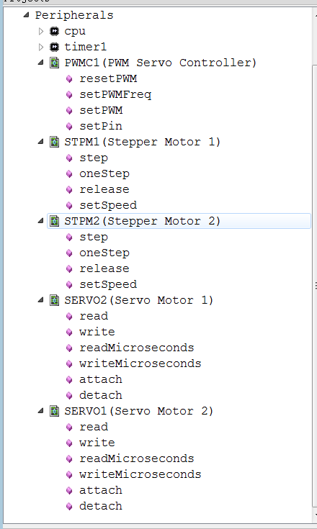
PART 02
可视化命令
带两个步进电机的电机模块V2模块由PCA9685的LED灯控制模块、TB6612FNG驱动器、步进电机及伺服电机模块构成，其可视化程序可视化命令也由这些模块的可视化模块构成。

Slide 19
PART 03
简单实例
该电路设计的目的是控制PCA9685模块的输出端产生PWM波进而驱动TB6612FNG来控制电机工作。

Slide 20
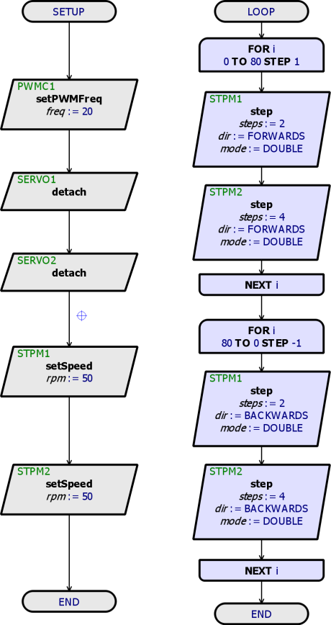
PART 03
简单实例
可视化程序：

Slide 21
PART 03
简单实例
仿真结果如图所示，电路中SERVO1和SERVO2不工作，两个步进电机循环进行正转和反转。

Slide 22
3.4 电机控制：
3.4.3 带四个直流电机的电机模块V2

Slide 23
带四个直流电机的电机模块V2
带四个直流电机的电机模块V2与前面具有直流及步进电机的电机模块模块的构成几乎一样，只不过带四直流电机的电机模块V2由PCA9685的LED灯控制模块、TB6612FNG驱动器模块、直流电机及伺服电机构成。该模块也是由PCA9685模块的输出端产生PWM波进而驱动TB6612FNG来控制电机工作。

Slide 24
PART 01
电路原理图
PART 02
可视化命令
PART 03
简单实例：驱动伺服电机

Slide 25
PART 01
电路原理图
原理图模块

Slide 26
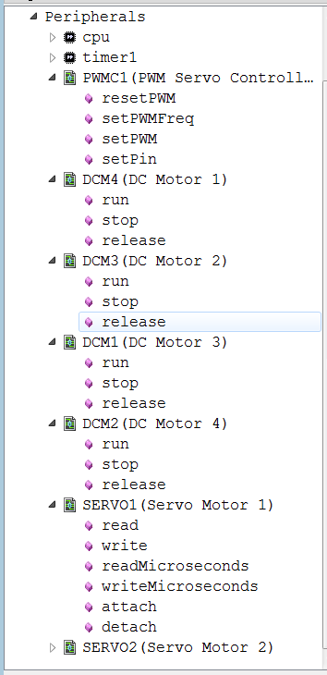
PART 02
可视化命令
带四个直流电机的电机模块V2模块由PCA9685的LED灯控制模块、TB6612FNG驱动器、直流电机及伺服电机模块构成，其可视化程序可视化命令也由这些模块的可视化模块构成。

Slide 27
PART 03
简单实例
该电路设计的目的是控制PCA9685模块的输出端产生PWM波进而驱动TB6612FNG来控制四个直流电机工作。该电路中没有使用SERVO1和SERVO2。

Slide 28
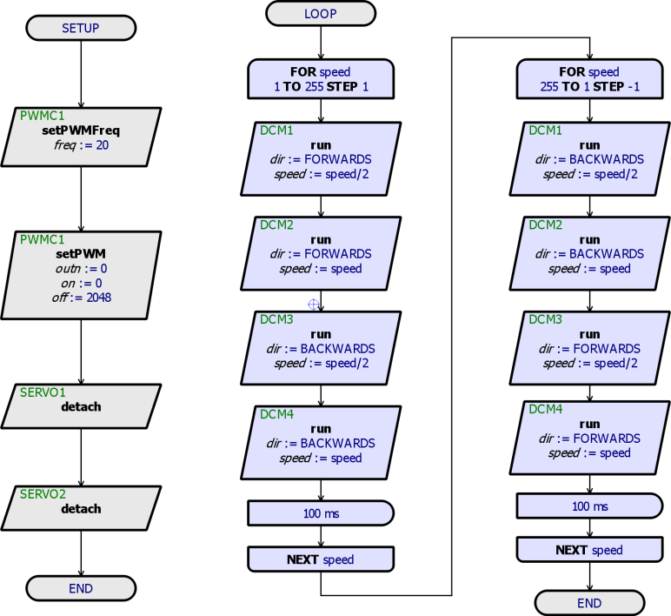
PART 03
简单实例
可视化程序：

Slide 29
PART 03
简单实例
仿真结果如图所示，电路中SERVO1和SERVO2不工作，M1、M2与M3、M4两组电机转动方向循环交替变化且M2的转速是M1的两倍，M4的转速是M3的两倍。

Slide 30
3.4 电机控制：
3.4.4带直流电机的Arduino电机模块

Slide 31
带直流电机的Arduino电机模块
L298N是ST公司生产的一种高电压、大电流电机驱动芯片。该芯片采用15脚封装。主要特点：①工作电压最高可达46V，输出电流瞬间峰值可达3A，持续工作电流为2A，额定功率25W；②内含两个H桥的高电压大电流全桥式驱动器，可以用来驱动直流电动机和步进电动机、继电器线圈等感性负载；③采用标准逻辑电平信号控制；④具有两个使能控制端，在不受输入信号影响的情况下允许或禁止器件工作有一个逻辑电源输入端，使内部逻辑电路部分在低电压下工作；⑤可以外接检测电阻，将变化量反馈给控制电路。

Slide 32
PART 01
电路原理图
PART 02
可视化命令
PART 03
简单实例：驱动伺服电机

Slide 33
PART 01
电路原理图
原理图模块

Slide 34
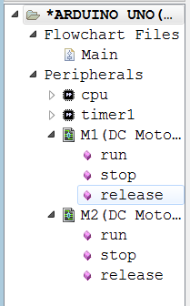
PART 02
可视化命令
带直流电机的Arduino电机模块模块的可视化程序语法由两个直流电机的可视化程序构成，这里仅介绍一个直流电机的可视化命令，即使电机运行、使电机停止运行及释放电机使其空转。

Slide 35
PART 03
简单实例
该电路的电机驱动模块已经集成好了，只需要将接口与Arduino328连接就可以驱动两个电机工作，具体由程序给出。

Slide 36
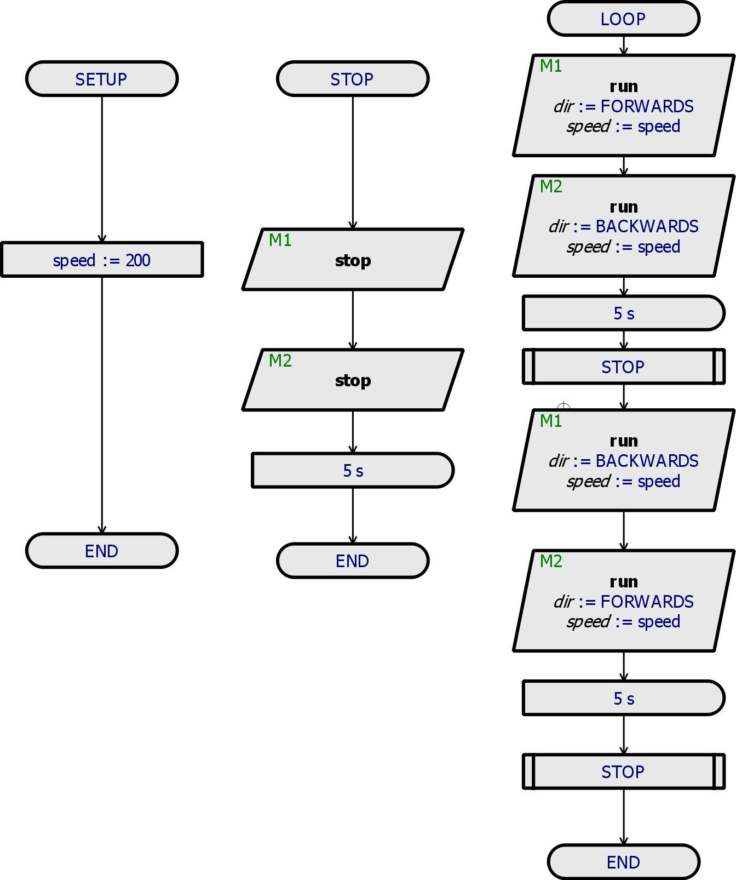
PART 03
简单实例
可视化程序：

Slide 37
PART 03
简单实例
仿真结果如图所示，当OUT1为0，OUT2为1，OUT3为1，OUT2为0时，M1反转，M2正转。
如图所示，当OUT1为1，OUT2为0，OUT3为0，OUT2为1时，M1正转，M2反转。

Slide 38
PART 03
简单实例
如图所示，当OUT1为0，OUT2为0，OUT3为1，OUT2为1时，M1和M2停止运转。
如图所示，当OUT1为1，OUT2为1，OUT3为0，OUT2为0时，M1和M2停止运转。

Slide 39
3.4 电机控制：
3.4.5带步进电机的Arduino电机模块

Slide 40
带步进电机的Arduino电机模块
带步进电机的Arduino电机模块模块与前面带直流电机的电机模块模块的驱动原理是一样的，只不过这里的输出驱动的是一个步进电机，故这里就不做详细介绍了，详细原理见前面带直流电机的电机模块模块的驱动原理。

Slide 41
PART 01
电路原理图
PART 02
可视化命令
PART 03
简单实例：驱动伺服电机

Slide 42
PART 01
电路原理图
原理图模块

Slide 43
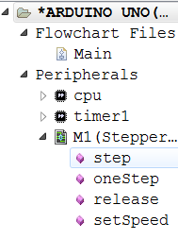
PART 02
可视化命令
步进电机的Arduino电机模块模块的可视化程序语法由步进电机的可视化程序构成，即按指定的步数前进、单步前进、释放电机让其空转及设置电机的转速。

Slide 44
PART 03
简单实例
该电路的电机驱动模块已经集成好了，只需要将接口与Arduino328连接就可以驱动两个电机工作，具体由程序给出。

Slide 45
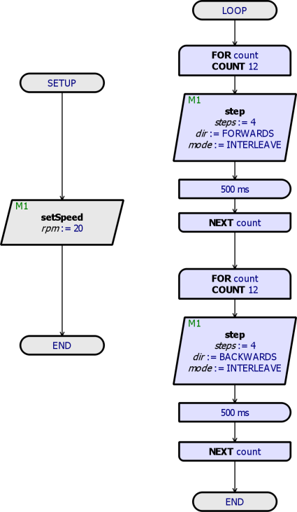
PART 03
简单实例
可视化程序：

Slide 46
PART 03
简单实例
仿真结果如图所示，M1电机循环正向和反向运转。

Slide 47
3.4 电机控制：
3.4.6 Arduino智能机器人Turtle

Slide 48
Arduino智能机器人Turtle
机器人是自动控制机器（Robot）的俗称，自动控制机器包括一切模拟人类行为或思想与模拟其他生物的机械（如机器狗，机器猫等）。狭义上对机器人的定义还有很多分类法及争议，有些电脑程序甚至也被称为机器人。在当代工业中，机器人指能自动执行任务的人造机器装置，用以取代或协助人类工作。理想中的高仿真机器人是高级整合控制论、机械电子、计算机与人工智能、材料学和仿生学的产物，目前科学界正在向此方向研究开发。

Slide 49
PART 01
电路原理图
PART 02
可视化命令
PART 03
简单实例：驱动伺服电机

Slide 50
PART 01
电路原理图
原理图模块

Slide 51
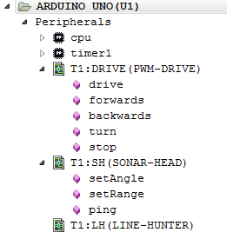
PART 02
可视化命令
Arduino智能机器人Turtle模块的可视化程序语法
由三部分组成，即DRIVE（驱动模块）、SH（声纳模块）及LH（线路搜索模块）。

Slide 52
PART 03
简单实例
该电路设计的目的是让机器人能够绕过障碍物前进、后退或者转弯。电路由两部分组成，即Arduino328模块和Arduino智能机器人Turtle模块。

Slide 53
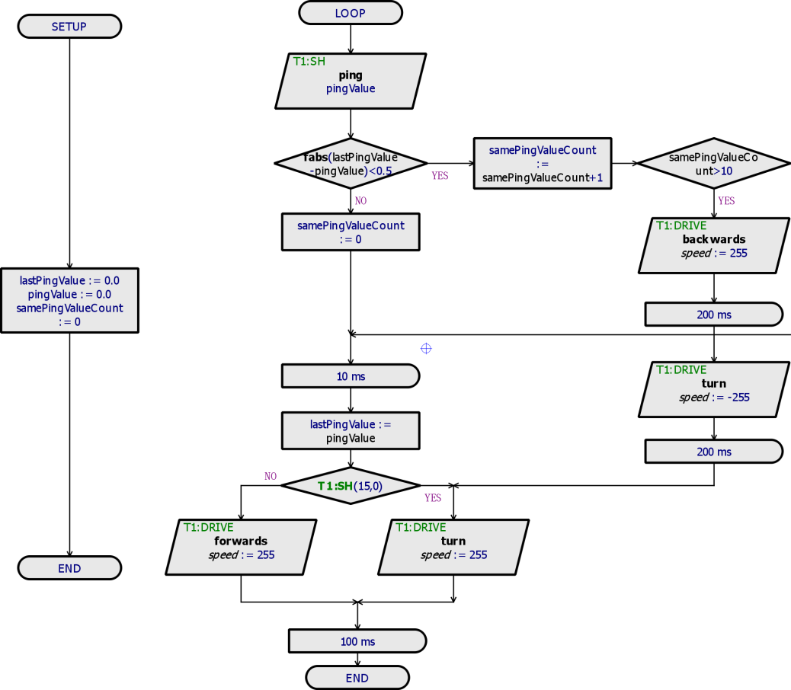
PART 03
简单实例
可视化程序：

Slide 54
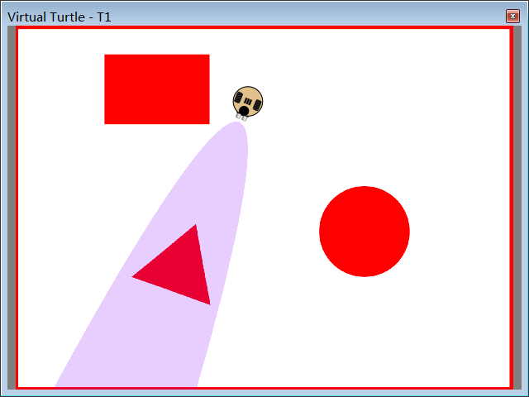
PART 03
简单实例
仿真结果如图所示，机器人可以通过声纳测距，当有障碍物时，机器人可以躲避障碍物前进。

Slide 55
THANKS

